Slide 1
Совместная образовательная деятельность по развитию речи в младшей группе. Тема: «Животные и их детёныши»
Воспитатель ГБДОУ д/с №112 Лукина М.Ю.

Slide 2
Задачи:
Учить детей образовывать наименования животных
Уточнить и закрепить правильное произношение звука «И»
Учить регулировать высоту голоса.
Учить различать слова противоположного значения.
Учить детей составлять вместе с воспитателем небольшой рассказ о животном.

Slide 3
Материалы и оборудование
1.Домик-ширма.
2.Игрушки: лошадь-жеребёнок, мышка-мышонок, кошка-котёнок.

Slide 4
Словесная игра «Мама и детёныш»

Slide 5
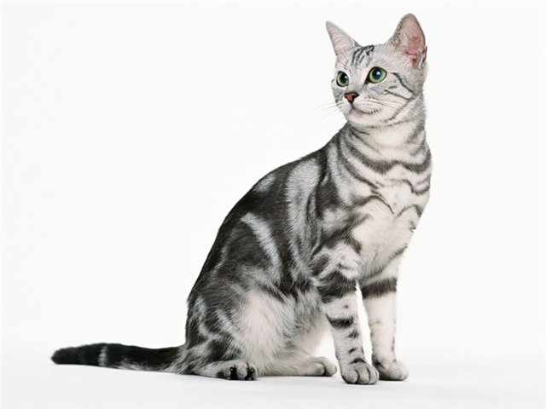
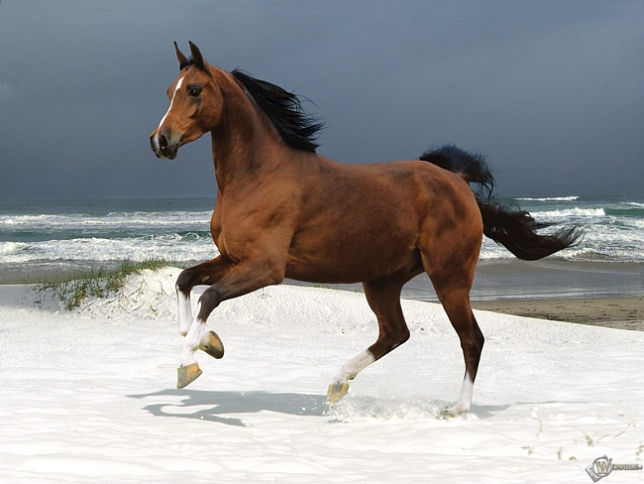
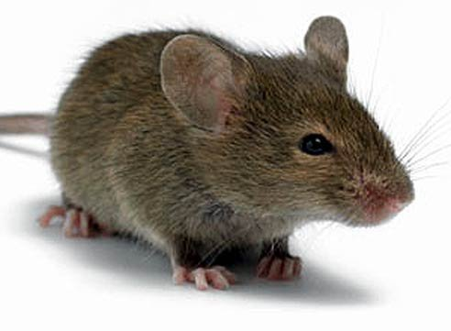
Назови животных

Slide 6
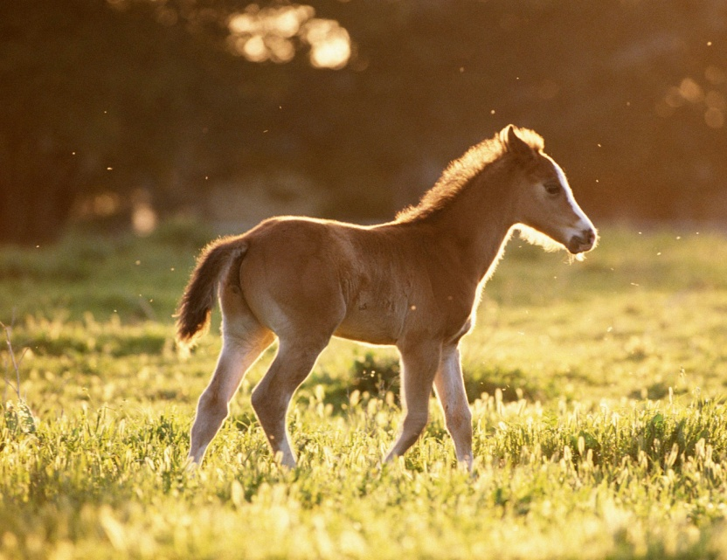
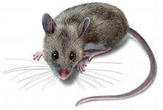
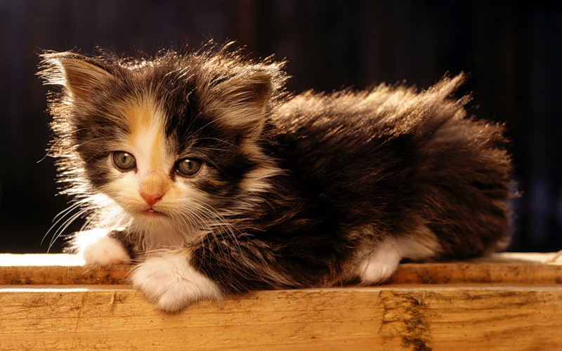
Назови детёныша лошади, кошки, мыши.

Slide 7
Помоги маме найти детёныша

Slide 8
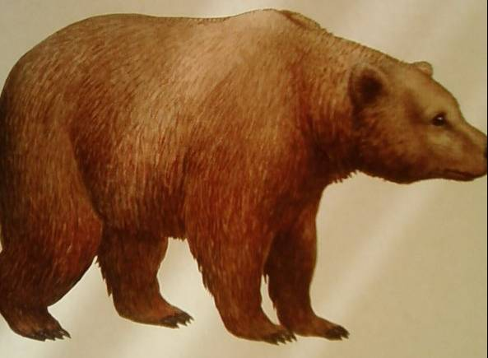
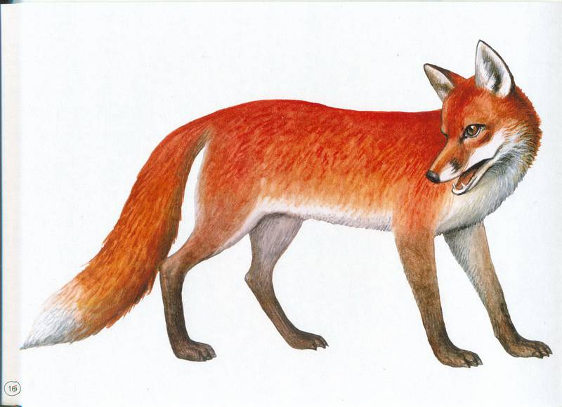
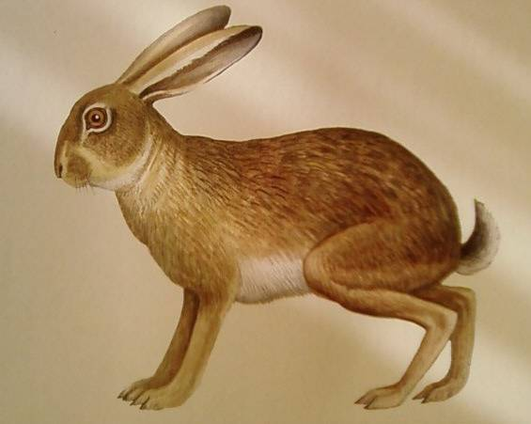
Физкультминутка
Двигайся как двигается животное.

Slide 9
Спасибо за внимание!

